Slide 1
Modalidad de clase

Slide 2
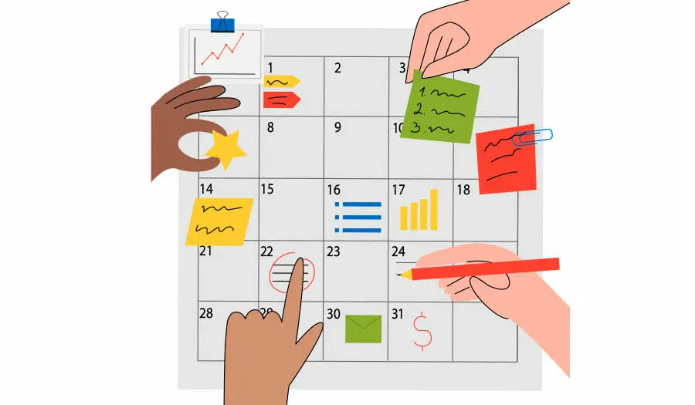
Modalidad de la clase
Horario: 18:35- 21:30.
Receso: 20:00 - 20:15.
Distribución de clases
6 clases.
1 sesión de dudas.
1 sesión de presentación de proyectos.
Material
Repositorio.
Clases grabadas en campus.
Clases adicionales (si aplica).

Slide 3

Contenido de la clase
Teoría.
Presentaciones.
Ejemplos prácticos.
Investigación en vivo.
Quizes y retos de código.
Tips y buenas prácticas.
Preguntas y comentarios de los estudiantes son GOD.
Diversión y entrenamiento de nuestra resilencia.
No olvidar aprovechar el material del campus.

Slide 4
Material del repo
Presentaciones (en pdf).
Código y ejercicios.
Diagramas.
Tareas.
Readme.md (síntesis de los temas, glosario, apuntes).
Todo se sube al repositorio de cada kata.

Slide 5
Tipos de tareas
Lecturas.
Videos.
Investigación.
Ejercicios de code.
La tarea es MUY IMPORTANTE ya que es lo que REALMENTE les hará aprender
NOTA: Lecturas y ejercicios de campus (independientes a las de clase y obligatorias).

Slide 6
Asesorías

Slide 7

Asesorías
Es un espacio para dudas puntuales o mentorías técnicas.
Solicitar con anticipación (1 día).
Horario abierto (a disponibilidad).

Slide 8
En clase

Slide 9
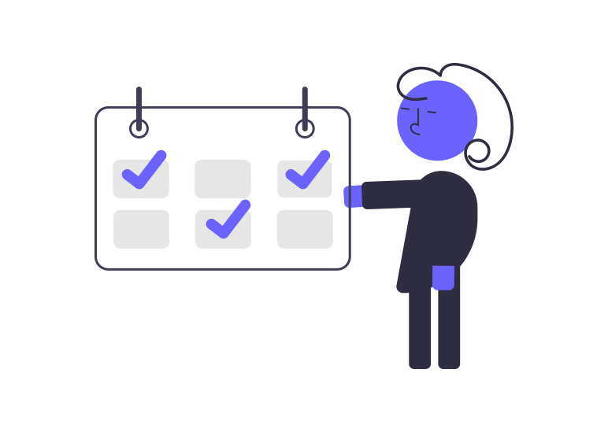
Otros puntos a considerar
Respeto y confianza dentro del grupo.
Participación activa y ordenada.
Estar al pendiente de su chat (slack) y del repo.
Cada uno de nosotros es responsable de nuestro aprendizaje.
Compromiso mutuo para cubrir los temas.
Los proyectos finales son indispensables para su aprendizaje.

Slide 10
Campus

Slide 11
Otros puntos a considerar
Ingresar a clase desde campus por la asistencia.
Cumplir con los tiempos de entrega de los ejercicios y proyectos de campus.
Dirigirse con el equipo de dev.f para tema de pagos.
Campus es independiente y complementario a las clases del sensei.

